Slide 1



Slide 2
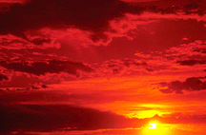

我们和太阳几乎天天见面。
那么对它的了解有多少？
下面读了这篇课文，会使
你对太阳有进一步的认识。

Slide 3





Slide 4


就找一个箭法很好的人
射掉九个，只留下一个，
地面上才不那么热了。

Slide 5
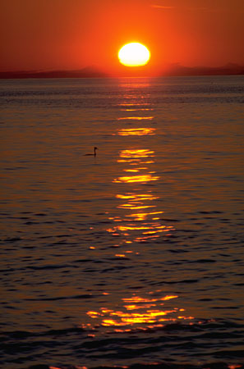



Slide 6
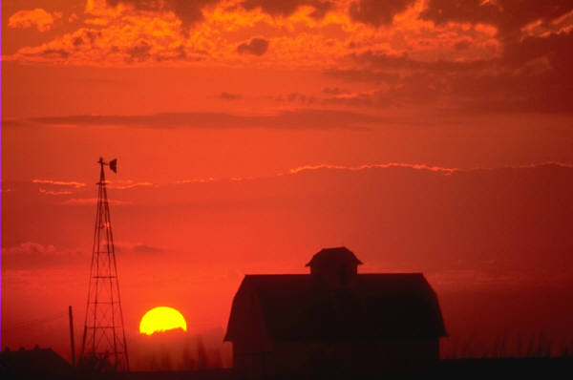

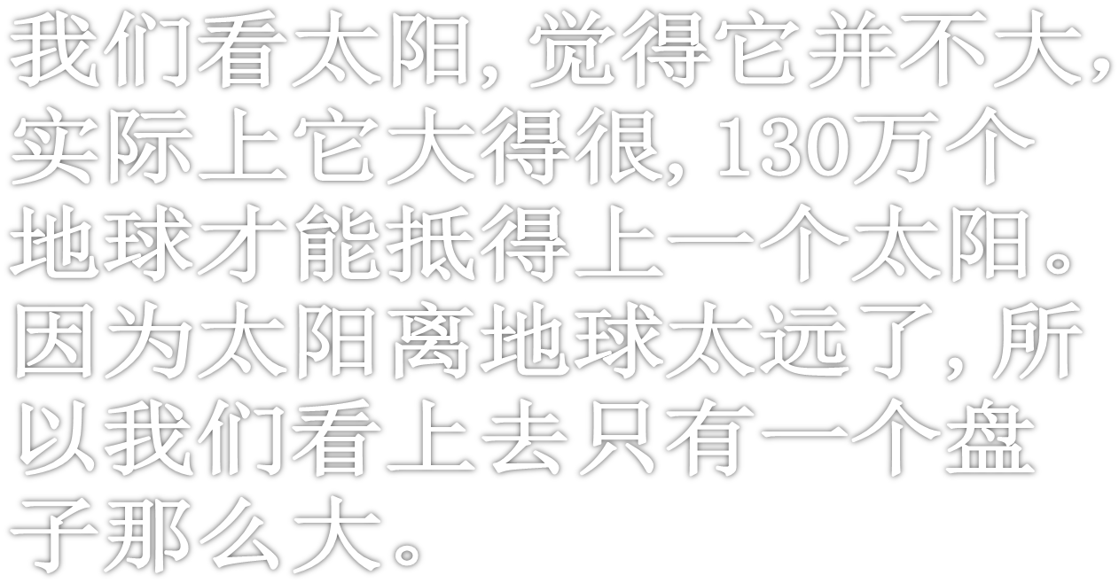

Slide 7



Slide 8



太阳的作用

Slide 9


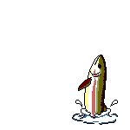





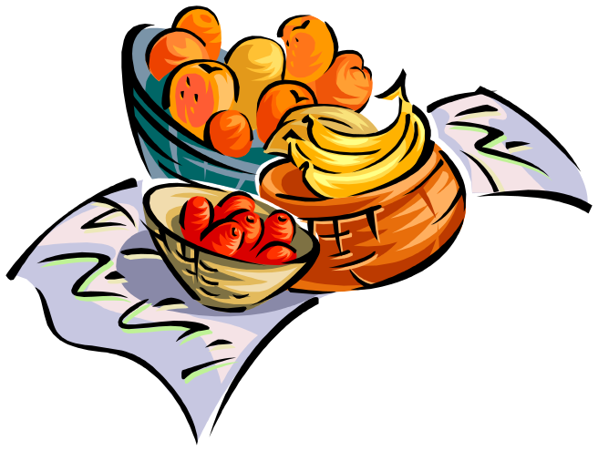

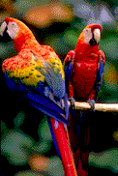
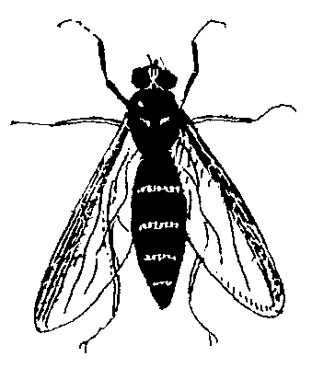

Slide 10
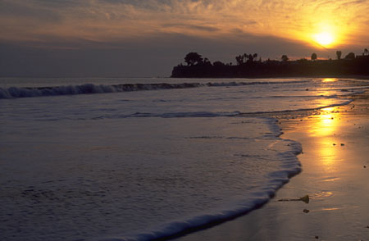




Slide 11





远
特点
大
没有太阳就
没有我们这
美丽可爱的
世界
热
太
阳
动植物生长生存需要
人类生活离不开
关系
气象变化离不开
防治疾病可利用

Slide 12


太阳是宇宙内银河系里一颗普通恒星，
它与人类有着密切的关系，人们的住、
行、饮、食都离不开太阳，所以通过
本课内容我们更进一步了解和掌握
“太阳”，以便为以后我们更爱我们
的大自然。
太阳是宇宙内银河系里一
颗普通的恒星，它与人类
有着密切的关系。人们的
住、行、饮、食都离不开
太阳，所以通过本课内容
我们更进一步了解和掌握
“太阳”，以便为以后我
们更爱我们的大自然。

